Slide 1
电子市场状况
目前已经有不少于50家的android应用商店。比较有名的应用商店：
android market：Google自家商店(www.android.com/market)
安卓市场 ： 网龙运营(www.hiapk.com/)
优亿市场 ： 易联致远运营(www.eoeandroid.com)
机锋网： 迈奔无线运营(www.gfan.com/)
移动应用商场： 中移动应用商店(mm.10086.cn/)
天翼空间：电信商店( www.189store.com/ )
移动和电信的商店支持多种平台，其他的都只支持Android平台的应用。除了电信的天翼空间，都有各自的商店客户端。

Slide 2
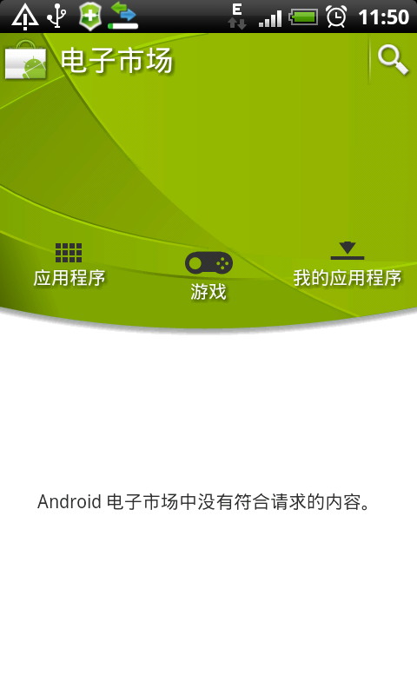
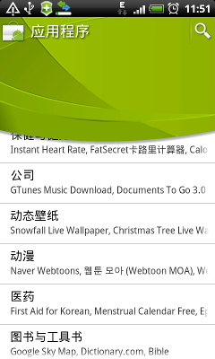
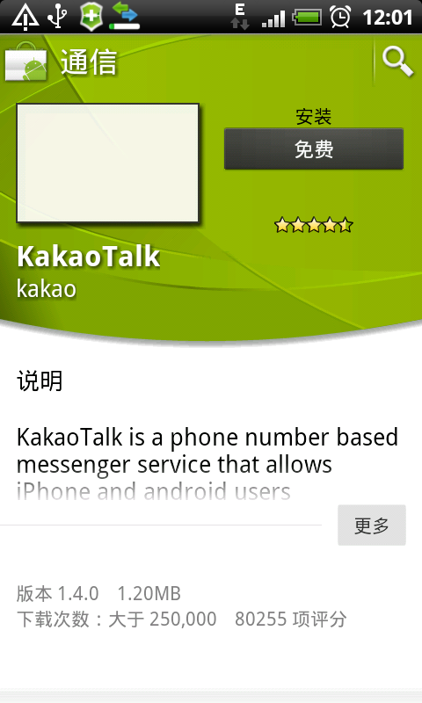
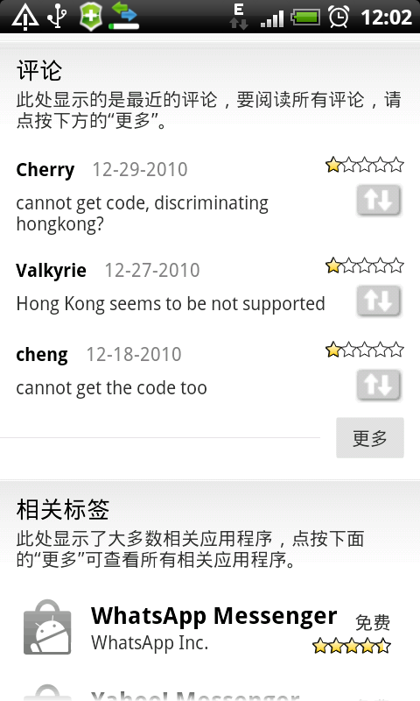
Google Market客户端
分类列表
程序信息
主界面

Slide 3
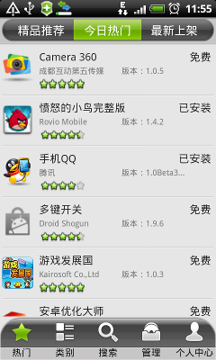
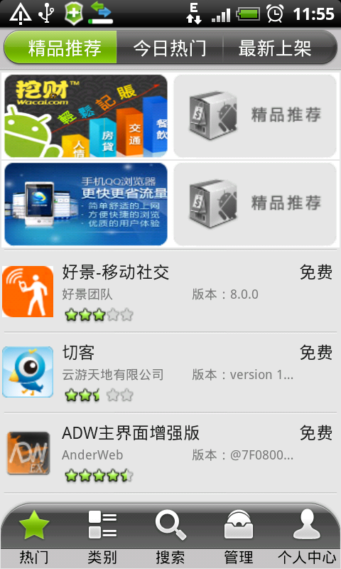
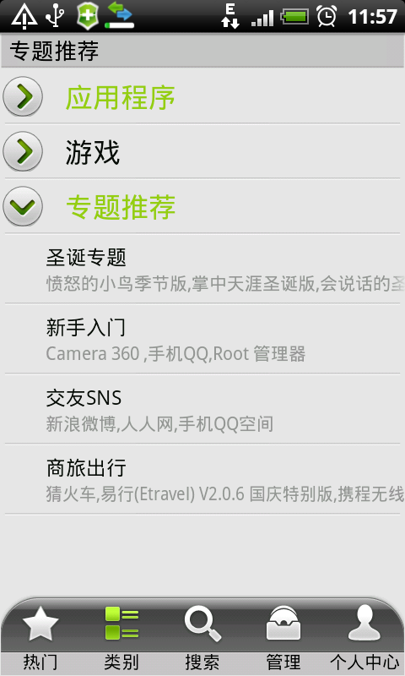
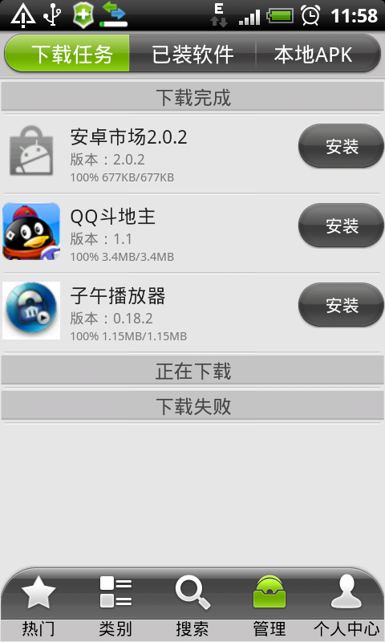
安卓市场客户端
程序列表界面
程序列表界面

Slide 4
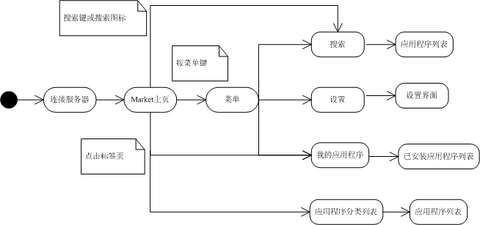
客户端常见流程用例（1）

Slide 5
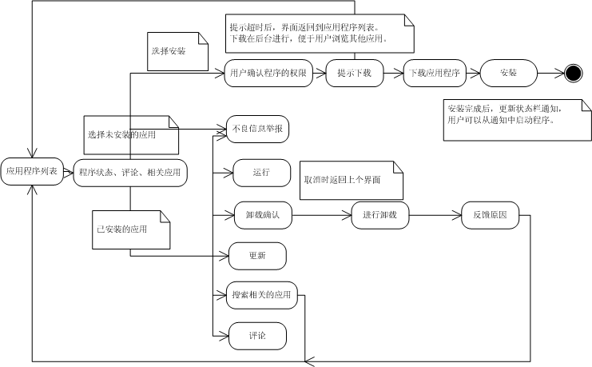
客户端常见流程用例（2）

Slide 6
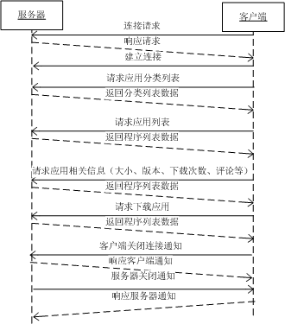
应用市场服务器和客户端交互
主要步骤：建立连接， 获取程序列表，获取程序信息，下载应用，关闭连接。
程序列表可以按类别，或者通过关键字搜索得来。
其他交互用例还有：发表评论，不良信息举报等功能。

Slide 7
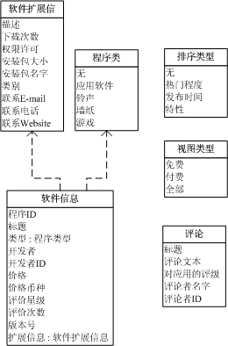
数据结构和API

Slide 8
现在有用的资源
应用商店都是不开源的，也没有文档说明。不过这些应用商店还是有不少借鉴意思,不仅仅是在程序设计,而且我们可以通过其他方法分析其实现。
1. 协议分析： WireShark，tcpdump等抓包工具，可以对Market的HTTP通 讯协议进行分析。
2. Log分析： Android logcat
3反编译客户端软件： baksmali， Dedexer，以及dex2jar和jd-gui。
4. 开源代码和文章： 网上有关Market资料不多，主要是android-market-api 及protobuf等项目，详情参见参考资料。
协议分析和Log分析属于动态分析，反编译属于静态分析。这两种方式是网络流行的破解Google Market的方法。
现在Androd包都没有使用proguard防止反编译。有人用smali反编译Android的apk包， 然后再重新编译签名后打包实现篡改apk的功能。

Slide 9
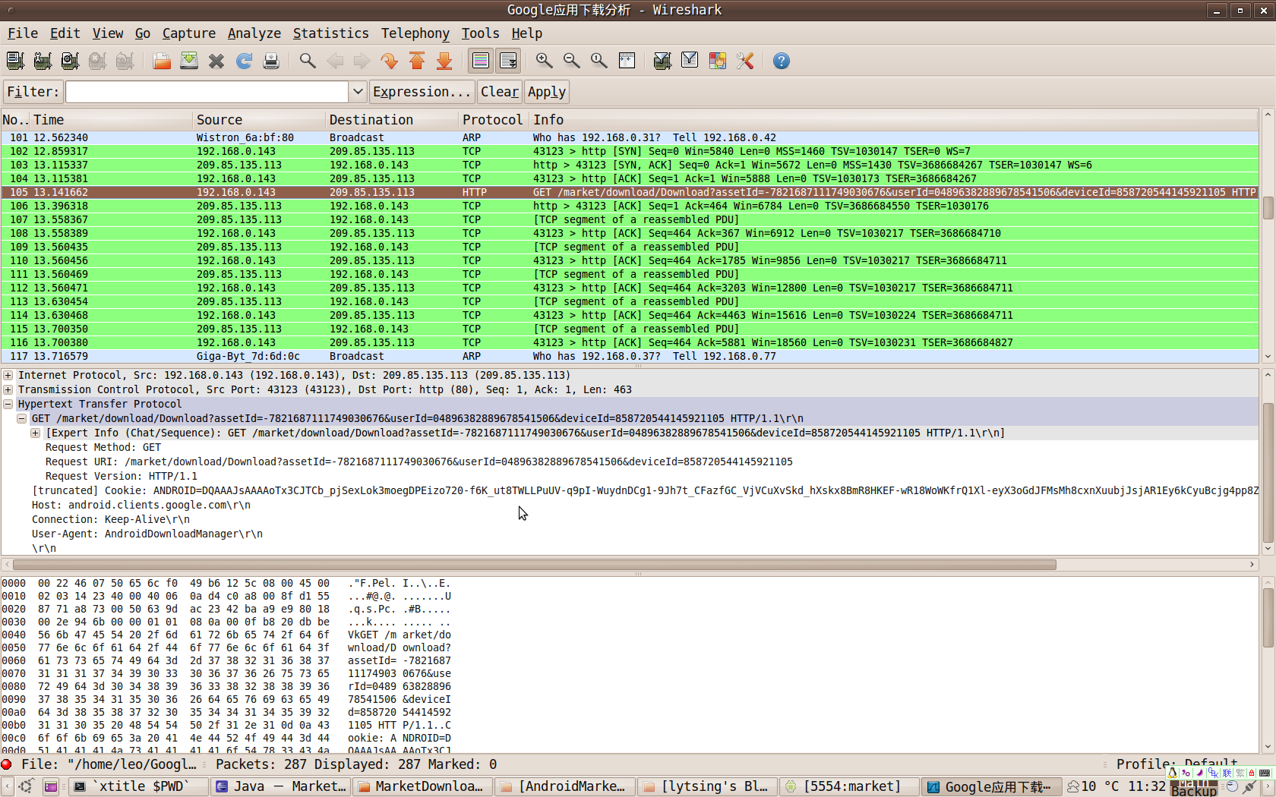
Wireshark 抓包Market应用下载

Slide 10
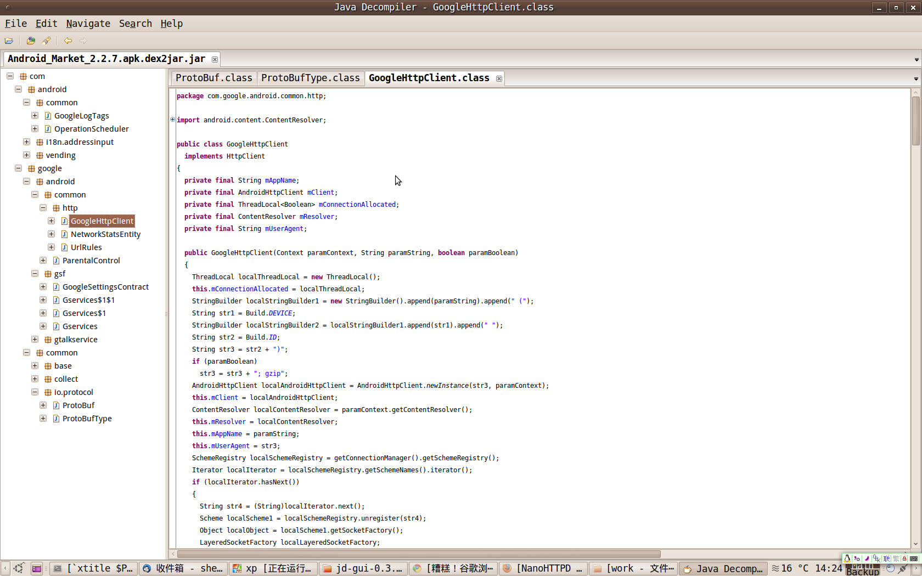
Java Decompile反编译结果
先用dex2jar把dex字节码转成标准jar字节码，再用jd-gui反编译。虽然ID、枚举值等数字代替，有些代码不能反编译，但整体结构很完整，不错的工具。

Slide 11
状况（1）
通过网上资料和分析Google Market的通讯，现已明白了下面几方面的实现方法：
客户端连接
搜寻软件（按类别、关键字），并获取列表
获取程序的详细信息
获取评论
获取图片
应用下载
应用安装、卸载
客户端主要界面的UI实现
以下一些方面还未解决：
发表评论
客户端自动更新

Slide 12
状况（2）
主要问题应用商店协议设计，服务器搭建。
我的思路：
实现我们自己的Google Market客户端。当然，Google Market提供的服务比较多，我们要实现主要的常用功能。在熟悉了Market的协议之后，考虑实现我们自己的服务器。
现在不少网站提供的应用下载服务就是基于Google Market的应用搜索,搜应用(http://www.souapp.com/), androlib(http://www.androlib.com/)。

Slide 13
Market的参考资料
1.android-market-api Market 开源项目，非官方的。
http://code.google.com/p/android-market-api/
2.protobuf Protocol Buffers – 谷歌的数据交换格式。
http://code.google.com/p/protobuf/
3. 黄利庆/Lytsing Huang 其blog有关Market反编译， UI实现介绍，如 Android Market FAQ（http://blog.lytsing.org/android-market-faq/）
博望的 Market 开发者（broncho）， http://www.broncho.cn/forum/viewtopic.php?t=1882&sid=8036668d384858d80f3215201bfbcd23
(国内最早做Android手机设计方案的博望公司系统总架构师李先静)
4. TIM， 一个老外的网站，对Market做了不少反向工程和研究
Downloading market applications without the vending app
http://strazzere.com/blog/?p=293
Getting the Android Market Token (for use in getting live data)
http://strazzere.com/blog/?p=291

Slide 14
Android 逆向工程参考资料
Android 逆向apk程序的心得
http://blog.csdn.net/Zengyangtech/archive/2010/08/12/5807517.aspx
Android 反编译apk 到java源码的方法
http://blog.csdn.net/Zengyangtech/archive/2010/10/26/5967263.aspx
Java Decompiler： http://java.decompiler.free.fr/
dex2jar：http://code.google.com/p/dex2jar/downloads/list
Dedexer ： http://sourceforge.net/projects/dedexer/files/
smali ： http://code.google.com/p/smali/downloads/list
AXMLPrinter2.jar： http://code.google.com/p/android4me/downloads/list

